Slide 1
ACTIVIDADES DE EVALUACIÓN

Slide 2
QUÉ ENTENDEMOS POR ACTIVIDADES DE EVALUACIÓN
Visión restringida de la función de evaluación en el proceso de enseñanza y aprendizaje; se identifica con un examen.
Visión finalista. Poner una nota.
Acto administrativo
Entender la evaluación como regulación y autorregulación continua del aprendizaje.
No es un momento específico de la acción pedagógica. Sino que es un componente constante.
Debe se útil tanto para el profesorado en su actividad docente como para el alumnado en su proceso de aprendizaje.

Slide 3
Evaluación inicial
QUÉ EVALUAR?
  CONCEPCIONES ALTERNATIVAS/ CONOCIMIENTOS PREVIOS
  Prerrequisitos de aprendizaje
  Experiencias personales
  Estrategias espontáneas de razonamiento
  Vocabulario, terminología
  Hábitos y actitudes
Son las actividades incorporadas a la fase se iniciación y exploración.
  Preguntas abiertas que las podemos transformar en redes sistémicas
  Preguntas cerradas
  Cuestionarios KPSI ( Knowledge and Prior Study Inventory)
  MC previo a la instrucción

Slide 4
HAZIAK BIZIDUNAK AL DIRA?
BAI
Baldintza egokietan (lurra, argia, ura) jarriaz hazten dira.
Ingururuarekin erlazionatzeko ahalmena duelako.
Arnasten duelako.
Bizitza latentea delako.
Moz osatua dagoelako.
Ernaldutako izakia delako.
Zelulaz osatua dagoelako.
Enbrioia duelako. Eta antenua egiten du.
Bizi funtzioak egiteko gai delako.
Hazi egiten delako.
Oxigenorik gabe utzi eta hil egiten delako.
Ingurunetik energia eta materia hartzen dutelako.
Landare batek ekoizten duelako.
Arraultzak bizia badute haziak ere.
EZ
Ez direlako gai bizi funtzioak egiteko.
  Ez dira gai elikatzeko
  Ez dira gai ugaltzeko
  Ez dira gai erlazionatzeko.
Landarea bizia da baina hazia ez.

Slide 5
Red sistemica

Slide 7
Red sistemica
A1. MINERALAK ZER DIREN ESATEN HASI BEHAR DUGU
Ondoren agertzen zaizkizu mineralei egokitzen zaizkien zenbait ezaugarri. Irakurri itzazu eta desegokiak direnak bereiz itzazu.
MINERALAK
1) asko
a) konposatu kimikoz
1º OSATUAK DAUDE 2) bakarra
1) asko
b) elementu kimikoz
2) bakarra
c) metalez
d) materiale bereziz
a) nahasturik dauden partikulak
b) harri batzuk
c) gogorrak
2º DIRA d) baliabide naturalak
e) lurraren konposaketaren parte bat
f) naturalak
a) solido egoeran
3ºDAUDE
b) arroketan inkustraturik
a) lurbarnean sarturik
4ºNON DAUDE
b) edozein tokitan
5º DITUZTE propietate batzuk: KOLOREA, GOGORTASUNA, DENTSITATEA, DISOLBAGARRITASUNA, ELEKTRIKA EROALEAK
a) inguruarekiko harremanetan egon ondoren
6ºSORTUA
b) kimikoki
7. DUTE itxura kristalinoa

Slide 8
Cuestionario KPSI de conceptos

Slide 9
Cuestionario KPSI de conceptos
Cuestionario tipo KPSI para detectar conocimientos previos sobre la percepción sensorial del movimiento:
Nombre:___________________________________Núm. lista:______Grupo:______Fecha:____
PREGUNTAS | LO QUE SE | LO QUE AHORA SE
¿Cómo sabes que la pelota se está moviendo cuando juegas fútbol?
¿Cómo puedes darte cuenta de que un microrganismo se está moviendo?
¿Cómo puedes darte cuenta de que la Tierra se está moviendo?
¿Cómo se mueve la luz desde el Sol hasta la Tierra?
¿Cómo es el movimiento de las cuerdas de una guitarra?
¿Cuándo decimos que algo está en reposo?
¿Utilizas algunas partes de tu cuerpo para darte cuenta del movimiento de los objetos? ¿Cuál o cuáles?
¿Existen algunos movimientos que no puedas percibir a simple vista? ¿Cuáles?
¿Qué necesitarías para poder percibir algunos movimientos como los de la respuesta anterior?
¿Qué es el movimiento?
____________AUTOEVALUACIÓN ____________COEVALUACIÓN

Slide 10
Evaluación inicial con MMCC

Slide 11
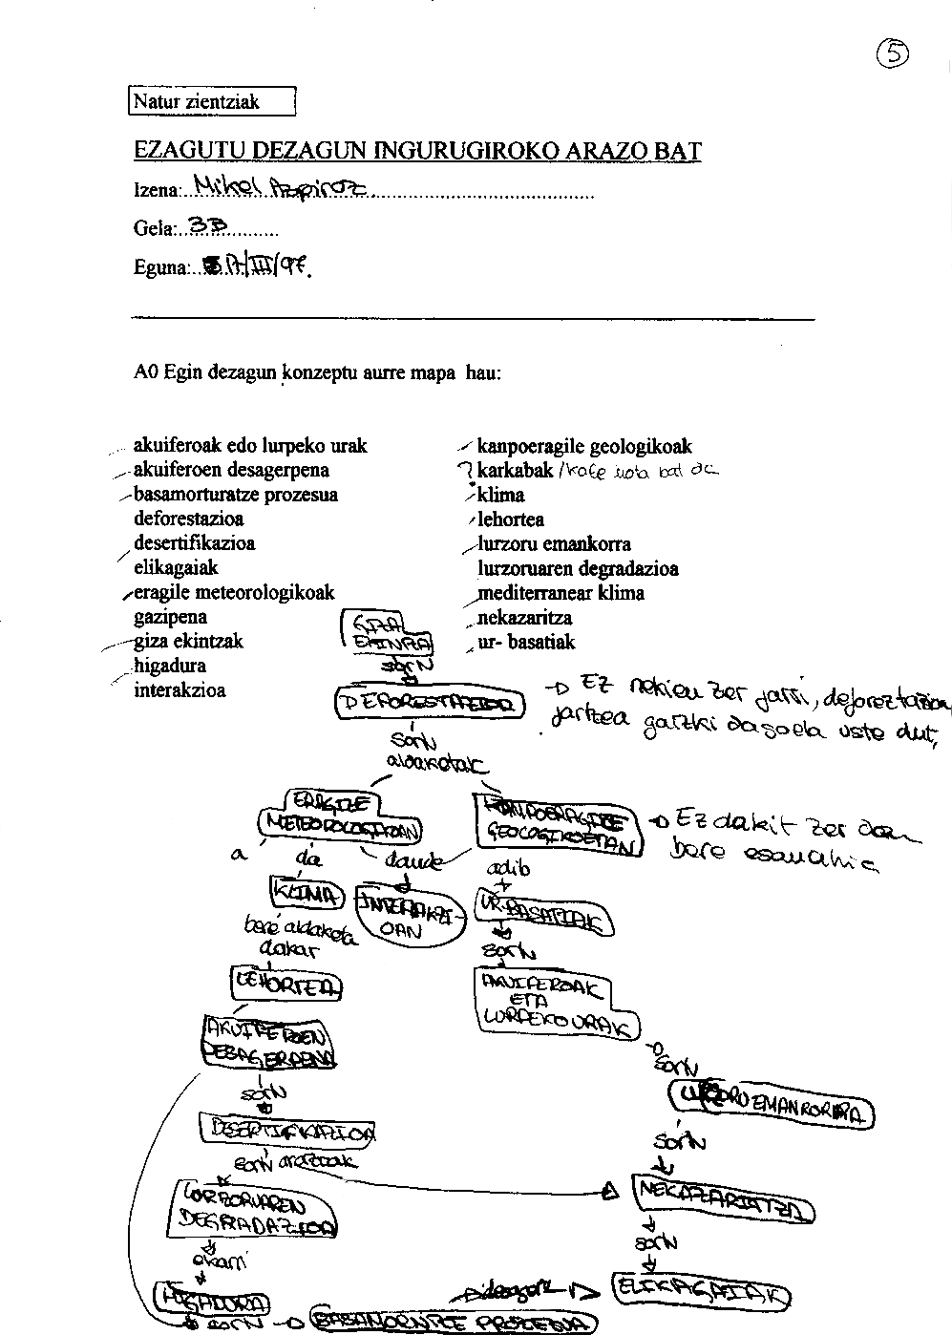
11 akats

Slide 12
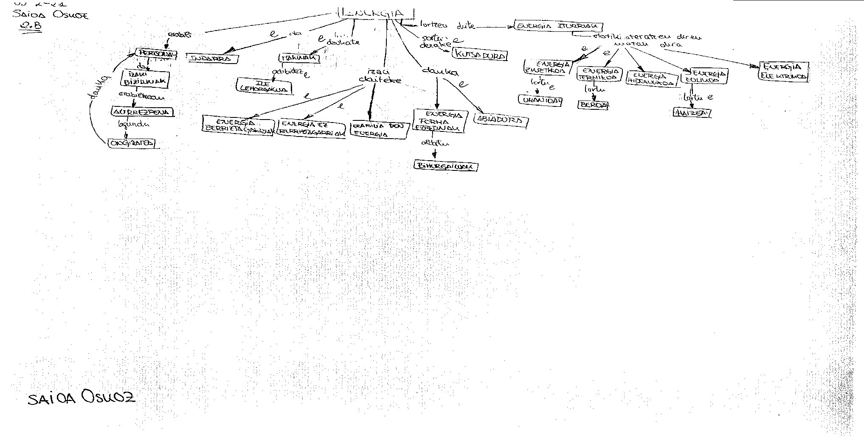
IE-ren ADIERAZLEAK IKASLEENGAN ANTZEMATEN
Saioaren hasierako KM

Slide 13
VALORACIÓN MMCC

Slide 15
Los resultados de la evaluación inicial pueden:
Ayudar a identificar los obstáculos de aprendizaje.
Justificar modificaciones de la programación inicial.
Formular mejor los materiales para el alumnado.
Ayudar a diversificar los materiales y adaptarlos a diferentes alumnos/as
Ayudar a la distribución del alumnado en grupos ya sean heterogéneos u homogéneos según las actividades.

Slide 16
EVALUACIÓN A LO LARGO DEL PROCESO de APRENDIZAJE Y ENSEÑANZA

Slide 17
Evaluación a lo largo del proceso de enseñanza
Entendemos que a lo largo del desarrollo de la programación didáctica tiene que haber actividades que ayuden al alumnado a regular su proceso de aprendizaje.
Evaluación entendida como conocimiento de las representaciones mentales y estrategias que utiliza el alumnado al ejecutar una tarea. No perseguimos tanto un resultado final concreto.
Hay que contemplar por lo menos estos aspectos:
  Comparten los motivos y objetivos de las actividades de aprendizaje.
  Anticipan y planifican las operaciones para llevarlas a cabo.
  Comparten los criterios de evaluación.
Instrumentos:
  Diario de clase. Cuestionario de progreso.
  Realización de MMCC, UVEs, bases de orientación, diagramas de flujo.
  Elaborar resumen individual y en grupo.
  Contrato de evaluación.
  COEVALUACIÓN
  Elaboración de un dossier juntando todos los documentos anteriores.

Slide 18
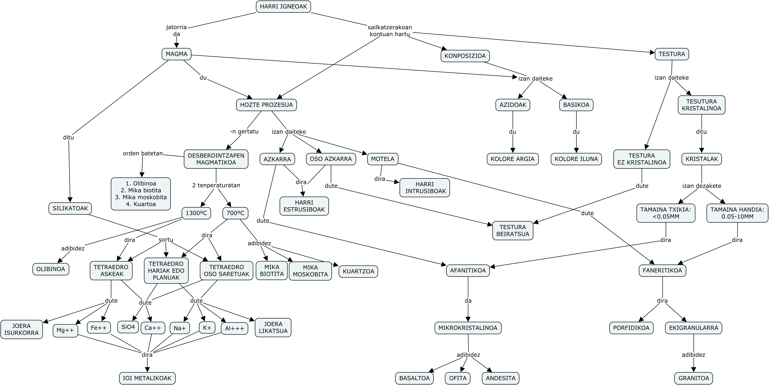
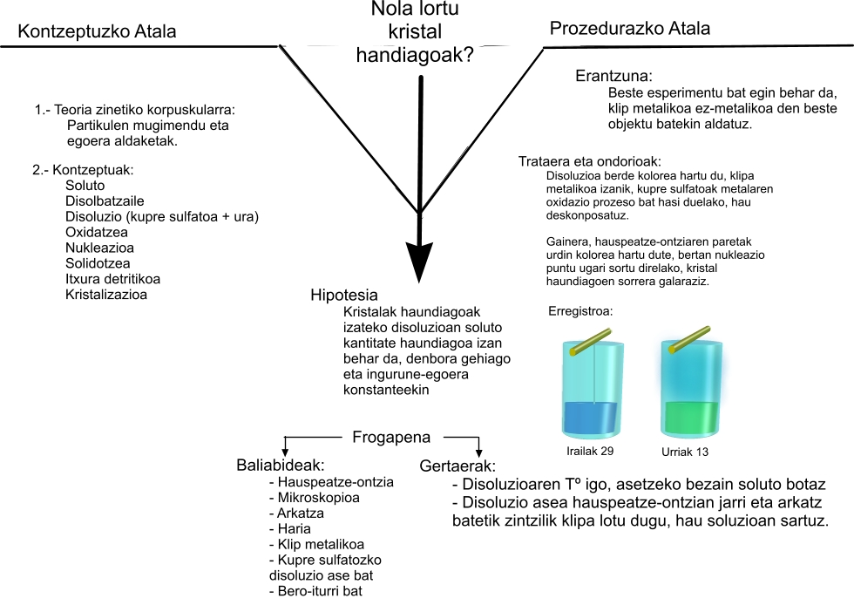
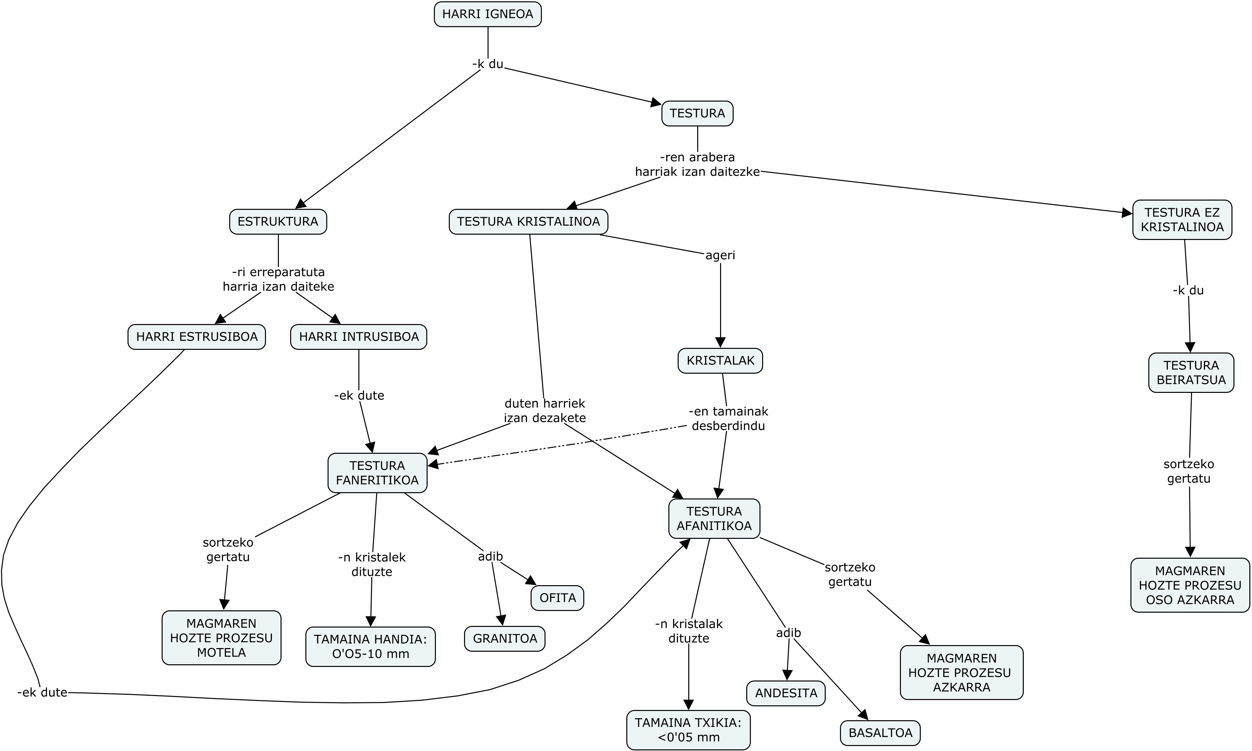
MMCC Y UVES

Slide 19
Precontrato individual/grupo

Slide 20
Precontrato individual/grupo

Slide 21
Cuestionario KPSI de actitudes

Slide 22
AUTOEVALUACIÓN DEL CUADERNO DE CLASE/
DIARIO DE CLASE
2019-2020. DBH 2D. NATUR ZIENTZIAK. KLASEKO KUADERNO PERTSONALA EBALUATZEKO TAULA.
DATA:
IKASLEAREN IZENA: ……………………………………………………..
Ikasturte hasieran esan genuen kuadernoa NaturZientzietako klaseetan egiten dugun guztia erregistratzeko tresna zela. Horretarako irizpide hauek seinalatu genituen:
Saio bakoitzaren data idaztea.
Saio bakoitzean egiten duguna idatzia uztea.
Azalpenak jasotzea
Ariketak eginak izatea
Banatzen diren orriak itsastea
Banatzen diren orriak ez ba dira itsasten orrietan saioaren data jartzea eta ordenatuak eta txukun gordetzea
Jarraian aipatutako irizpideak taula batean ikusiko dituzu eta irizpide bakoitzari balio bat emango diozu, 0 eta 2 puntuen artean.
 | Deskribatu eginduzuna | 0-2 tartean baloratu ezazu
Saio bakoitzaren data idaztea.
Saio bakoitzean egiten duguna idatzia uztea.
Azalpenak jasotzea
Ariketak eginak izatea
Banatzen diren orriak itsastea
Banatzen diren orriak ez badira itsasten orrietan saioaren data jartzea eta ordenatuak eta txukun gordetzea
Guztira: Maximoa 10 puntudira

Slide 23
autoevaluación
SAN FERMIN IKASTOLA
NATUR ZIENTZIAK. DBH2D. 2. EBALUAKETA.
AUTOEBALUAKETA ORRIA
DATA
IKASLEAREN IZENA:
Soinua eta Argiari buruz ikasi duzuna baloratu ezazu jarraian dituzun galderak erantzunez.
Zein nota espero dut?
Zer ikasi dut soinuari buruz?
Zer ikasi dut argiari buruz?
Zertan aplikatu dezaket ezagutza hori?
Nolako da zure jarrera eta jokaera Natur Zientzietako klasean?
Zertan hobetu beharko nuke?

Slide 24
COEVALUACIÓN MAPAS
SAN FERMIN IKASTOLA
BATX2
BIOLOGIA
ZUZENKETA BIDERATZEKO TAULA
KONTZEPTU MAPAREN EGILEA:
ZUZENKETAREN EGILEA:
Idatzi ezazu kontzeptu mapan agertzen den kontzeptu inklusiboena:
 | Idatzi ezazu balorazioa | 1 Ez da bete | 2 Erdizka bete da | 3 bete da
Txukuntasuna
Egitura
Zenbat kontzeptu ez dira erabili? Garrantzitsuak al dira?
Lotura hitzak jarri behar dira. Jarri al dira? Lotura hitzetan kontzeptu aipagarriak ez dira erabili behar. Loturetan kontzeptuak agertzen al dira?
Zenbat kontzeptu adarkatzen dira? 10 baino gehiago izan daitezke
Jerarkia mailak zenbat dira? 4 edo 5 izan daitezke
Errekontziliazioak diren lotura gurutzatuak adierazi dira? Zenbat?

Slide 25
coevaluación
SAN FERMIN IKASTOLA
BATX2
BIOLOGIA
KOZUZENKETA BIDERATZEKO TAULA
ARIKETAREN EGILEA:
ZUZENKETAREN EGILEA:
Idatzi ezazu ariketaren izenburua edo galdera:
Galderaren formulazioan eskatzen da | Idatzi ezazu balorazioa | 1 Ez da bete | 2 Erdizka bete da | 3 bete da
Txukuntasuna
Egitura
Polisakaridoen egiturazko ezaugarriak
Polisakaridoen ezaugarri funtzionalak
Glucosa polisakaridoen Hiru adibide
Galdetzen denarekin lotuak dauden irudiak erabiltzen ditu?

Slide 26
SAN FERMIN IKASTOLA. NATUR ZIENTZIAK. DBH2. 19-20 IKASTURTEA
TALDE LANA BALORATZEKO TXANTILLOIA
 | Saioaren data ekainak 3 |  | Saioaren data ekainak 4
TALDEKO PARTAIDEAK | Taldekideak lana bermatu behar dute. Ardurak: Lana ziurtatzea(moderatzailea). Balorazio orria prestatzea eta entregatzea. LANAK DITUEN 8 PUNTUEN BANAKETA | EGINDAKO LANAREN BALORAZIOA | Taldekideak lana bermatu behar dute. Ardurak: Lana ziurtatzea(moderatzailea). Balorazio orria prestatzea eta entregatzea. LANAK DITUEN 8 PUNTUEN BANAKETA | EGINDAKO LANAREN BALORAZIOA
moderatzaileak betetzeko: taldearen funtzionamendu orokorra baloratzeko tartea.

Slide 27
EVALUACIÓN FINAL

Slide 28
Evaluación final del proceso de aprendizaje
Recoger información para:
  Calificar a los /las alumnos/as:
    Responder a las exigencias del sistema
    Función formativo-reguladora.
  Valorar el proceso diseñado e implementado.
Importancia de los criterios de evaluación
  Criterios de realización: se refieren a los aspectos u operaciones que se espera que el alumno aplique al realizar una determinada tarea. Hay que explicitarlos.
  Criterios de resultados: pertinencia, completividad, exactitud, originalidad, volumen de conocimientos
INSTRUMENTOS:
  Actividades de aplicación
  Exposiciones orales
  Pruebas escritas o exámenes. Preguntas reproductivas y productivas.

Slide 29
AUTOEBALUAKETARAKO ORRIA
TAREA: Natur Zientziak arloan egindakoa eta izandako jarrera baloratu | Ikaslearen izena: | data:
Ikasturtea baloratzeko esaldiak |  |  | 0tik 5era puntuatuz
Irakaslearen azalpenak errespetatuko ditut
Irakaslearen azalpenetan adi egon naiz
Klasean lanak proposatu dizkidatenean ongi erantzun dut
Taldeko lanetan izan ditudan erantzukizunei ondo erantzun diet eta beharrezkoa den jarrera, bereziki inplikazioa eta interesa, izan ditut
Irakasleak etxeko lanak eskatu dizkidanean egin ditut eta hurrengo klaserako prestatu ditut
Natur zientzietako froga idatziak prestatzeko aurretik planifikatu naiz eta estudiatzen garaiz hasi izan naiz.
Zer nolako esfortzua eskatu zaizu Natur Zientzia arloan?
Natur zientzietako ekaineko emaitza ezagututa ikasturtean zehar egindako esfortzua baloratu ezazu.
Esango zenituzke zein gai landu ditugun Natur zientzietako klaseetan?
Natur Zientzia arloan ikasitakoari zein aplikapen ikusten dizkiozu?

Slide 34
CALIFICACIONES
Ponderación entre diferentes aspectos realizados por el/la alumno/a:
  Inicial
  Participación en el trabajo de grupo y su resultado
  Calidad o puntualidad con la que se presentan los trabajos
  Esfuerzo e interés manifestado.
  Trabajos individuales
  exámenes

